Slide 1
Taloudellinen mielenrauha – arjen raha-asiat ja turvallisuus
Katri Saarelainen, vastuullisuus- ja viestintäpäällikkö OP Pohjois-Savo

Slide 2
OP Ryhmän perustehtävä
Edistämme omistaja-asiakkaidemme ja toimintaympäristömme kestävää taloudellista menestystä, turvallisuutta ja hyvinvointia.

Slide 3
Puheenvuoron sisältö
Arjen raha-asioiden hoitaminen
Ikääntyminen ja pankkiasiat – miten voi varautua ja miten läheinen voi olla avuksi pankkiasioiden hoidossa?
Turvallinen asiointi
Vinkkejä ja linkkejä

Slide 4
Arjen raha-asioiden hoitaminen

Slide 5
Digipalveluiden käyttö on helppoa ja turvallista
Arjen raha-asioiden hoitaminen onnistuu helposti mobiilipalveluilla esim. kännykällä ja tabletilla tai pankkien verkkopalveluissa.
Digipalvelut ovat avoinna joka päivä, ympäri vuorokauden.
Muistathan aina:
Pankkitunnuksesi ovat henkilökohtaiset, älä luovuta niitä missään olosuhteissa toiselle henkilölle.
Älä kirjoita tunnuksiasi sellaiseen paikkaan tai muotoon, että ulkopuolinen saa ne käyttöönsä.
Huolehdi, että puhelimesi tai tabletin käyttöjärjestelmä on ajan tasalla ja tietokoneessasi turvapalvelut.
Huomioithan, että palveluissa voi olla pankkikohtaisia eroja.
Notes:
Mobiilipankin tietoturva perustuu siihen, ettei se ole nettisivu muiden joukossa, vaan oma ohjelmansa. Älypuhelimen pankkisovelluksessa asiakkaan tiedot ovat vahvasti salattuja. Ulkopuolinen ei pysty pääsemään niihin käsiksi tai käyttämään tietoja väärin. Sovelluksessa käytettävien turvallisuusominaisuuksien ansiosta vieraan henkilön on vaikeaa päästä mobiilipankkiin vaikka laite katoaisi tai se varastettaisiin.
Digitaalisia palveluita voidaan käyttää tietokoneella, tabletilla tai älypuhelimella.
Voit kertoa, että op.fi tai OP-mobiili skaalautuu näytön koon mukaan. Jos puhelimen näyttö tuntuu liian pieneltä, voi kokeilla tablettia tai tietokonetta.
Jos haluaa käyttää tietokonetta, silloin sopiva palvelu on op.fi. OP-mobiili toimii ainoastaan kännykässä tai tabletissa.

Slide 6
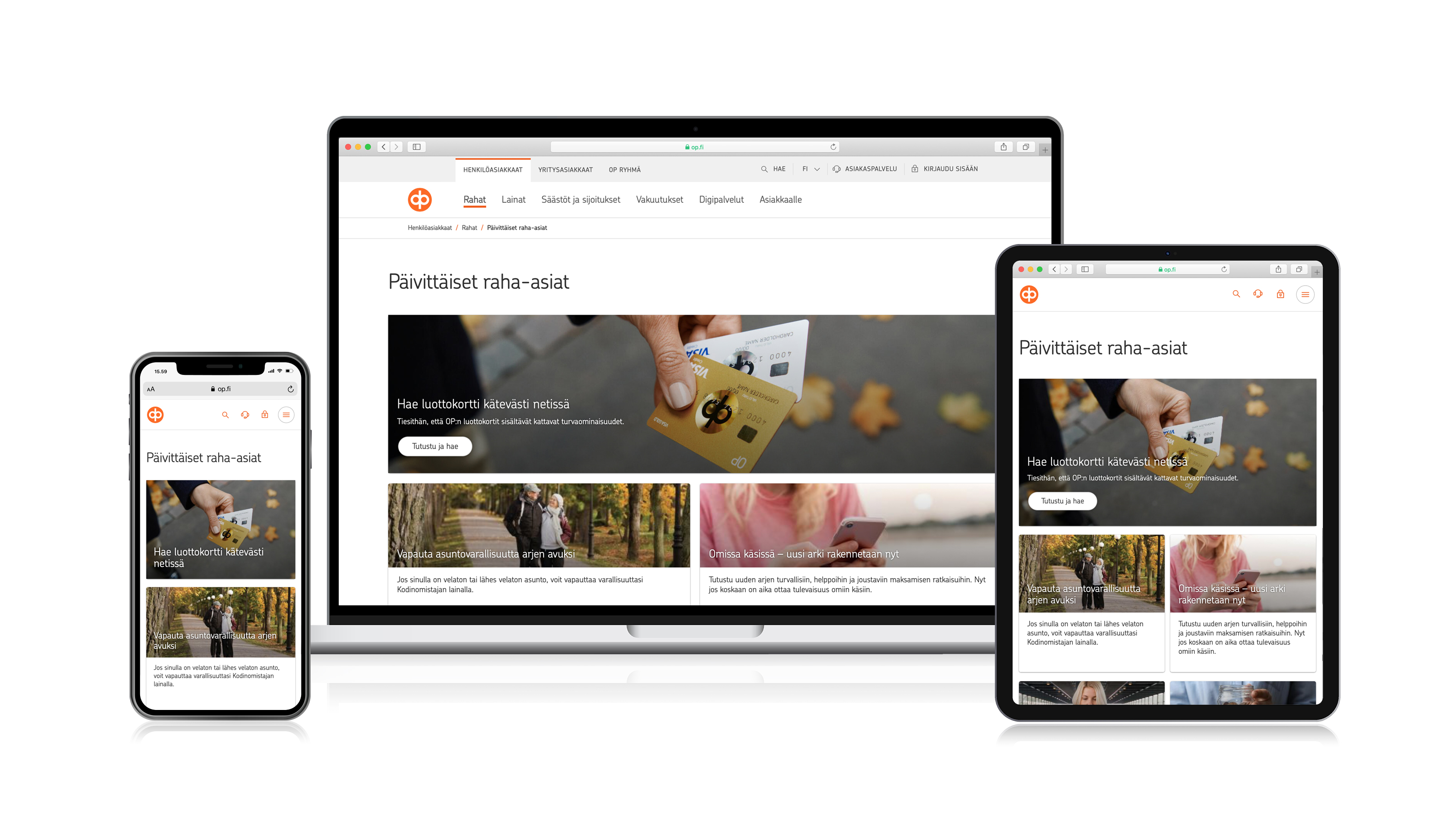
Päivittäiset raha-asiat OP-mobiilissa
Tilit ja kortit
Maksa laskut helposti ja siirrä rahaa
Tarkista tilisi saldo missä liikutkin. Näet kaikki samat tilit kuin op.fi-palvelussa.
Selaa tilitapahtumia jopa 2 vuoden takaa
Hae tilitapahtumia sekä katso menosi ja tulosi
Tarkista korttisi tunnusluku (PIN-koodi), jos se on unohtunut
Muokkaa kortin turvarajoja. Uudet rajat tulevat voimaan saman tien.
Talouden tasapaino -palvelu auttaa sinua hahmottamaan tulosi ja menosi
Säästölippaalla voit säästää käteispuskuria arjen yllättävien menojen varalle
Tilaa uusia e-laskuja ja hallinnoi jo voimassa olevia tilauksia
Maksa paperilasku lukemalla laskun viivakoodi puhelimellasi
Maksupohjat auttavat toistuviin maksuihin
Siirrä rahaa omien tilien välillä nopeasti ja reaaliaikaisesti
Huomioithan, että palveluissa on pankkikohtaisia eroja.

Slide 7
Palvelut myös ilman digiä
Käteinen
Pankkikortti
Laskujen maksaminen
Käteistä voi nostaa kortilla yli tuhannesta paikasta: automaateilta sekä kassalta K-kaupoista, Tokmanni-ketjun myymälöistä, R-kioskeista sekä Neste-palveluasemilta.
Voit nostaa käteistä myös konttorista.
Pankkikortilla maksaessasi sinulla on aina tasaraha käytössäsi. Kortin avulla käteinen on aina saatavilla, vaikka konttoria ei olisi lähettyvillä.
Voit tilata puhelimeesi ilmoitukset maksutapahtumista tai ottaa OP Tiliviestin käyttöösi – saat ilmoituksen aina kun tililtäsi tai kortiltasi lähtee veloitus tai saapuu maksu. Näin pystyt varmistamaan, ettei korttiasi käytetä väärin ja pysyt ajan tasalla tilin tilanteesta.
Suoramaksu. Säännölliset laskut suoramaksuna, jolloin pankki huolehtii siitä, että maksut maksetaan eräpäivänä. Suoramaksu on asiakkaalle maksuton palvelu ja mahdollinen silloin kun laskuttajalla on laskutustapa käytössä.
Maksupalvelukuoret. Laskut voi maksaa myös maksupalvelukuorilla, allekirjoitetut laskut toimitetaan postitse pankkiin.
Huomioithan, että palveluissa on pankkikohtaisia eroja.
Notes:
Konttorien lukumäärä 7.6.2021 337 kpl, käteistä tarjoavien konttorien lukumäärä 286 joulukuu 2020
Poissulkulistamme on nähtävillä täällä
HUOM: Kortin omavalintainen tunnusluku tulossa syksyllä 2021

Slide 8
Ikääntyminen ja pankkiasiointi – miten voin varautua?
Kysy rohkeasti apua palveluiden käyttöön, opastamme mielellämme, esim. digipalveluiden käyttämisessä.
Voit antaa tilillesi käyttöoikeuden luotettavalla läheisellesi. Tällöin läheinen voi esimerkiksi nostaa tililtä rahaa ja maksaa laskuja.
Edunvalvontavaltuutus kannattaa laatia hyvissä ajoin.
Oman läheisen raha-asioista on helpompi ottaa vastuuta, jos asioista on ehditty sopia hyvissä ajoin ja hallitusti yhdessä, kun kaikki osapuolet ovat vielä toimintakykyisiä ja hyvissä voimissa.
Digitunnuksia tai pankkikorttia (sen tunnuslukua) ei saa antaa toisen tietoon ja haltuun. Tunnukset ovat aina henkilökohtaiset.

Slide 9
OP: Näin valtuutat läheisen pankkiasiointiin
Voit antaa omaan tiliin käyttöoikeudet op.fi-palvelussa, jos sinulla ja läheiselläsi on käytössä OP:n tunnukset. Jos tunnuksia ei ole, tee valtuutus osuuspankissa. Muista passilla tai henkilökortti!
Kun teet valtuutusta, kerro valtuutettavan läheisen henkilötunnus ja nimi. Jos läheisesi ei ole OP:n asiakas, ota hänet mukaan konttoriin.
Käyttöoikeus on tilikohtainen eikä anna valtuutusta muiden asioiden hoitamiseksi.
Voit lopettaa valtuuttamasi läheisen käyttöoikeuden milloin tahansa ilmoittamalla siitä OP:lle.
Ethän koskaan luovuta henkilökohtaista maksukorttiasi tai tunnuksiasi kenellekään toiselle, edes perheenjäsenelle.

Slide 10
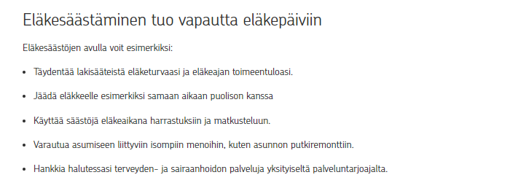
Säästöt lisäävät taloudellista mielenrauhaa
Säästöjen avulla jokaista yksittäistä yllättävää menoa varten ei tarvitse ottaa lainaa.
Säästämällä ja sijoittamalla voi varautua esimerkiksi eläkepäiviin:
OP Media: Yhä useampi suomalainen varautuu eläkevuosiin
OP Media: Näin me varauduimme eläkevuosiin
Olethan huolehtinut myös vakuutusturvastasi.

Slide 11
Mitä tehdä, jos rahat ei riitäkään?
Ota yhteyttä laskun lähettäjään ja yritä sopia uusi maksuaikataulu tai –suunnitelma
Keskustele aina oman pankkisi kanssa tilanteesta, jos oma talous ei tunnu olevan hallinnassa.
Talousneuvola Kuopio: parittomien viikkojen maanantaina klo 14-16
Kaikenikäisille tarkoitettu palvelu on maksutonta ja luottamuksellista. Halutessasi voit asioida anonyymisti. 050 4344 027, na­vi­gaat­to­ri@kuopio.fi, https://www.kuopio.fi/palvelut/talousneuvola/

Slide 12
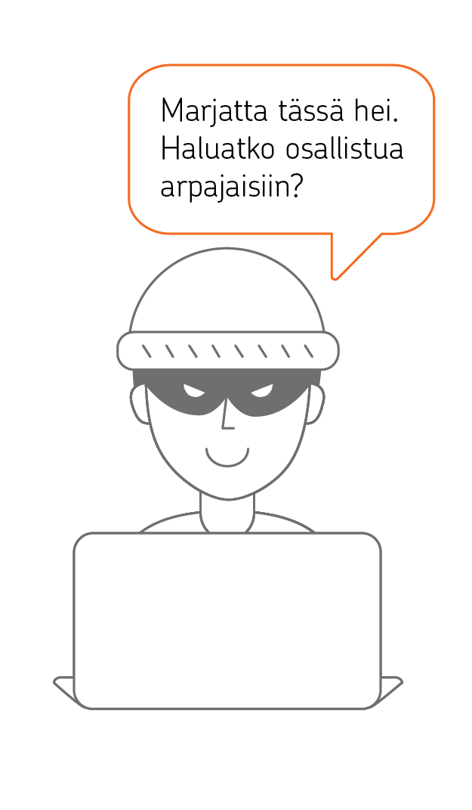
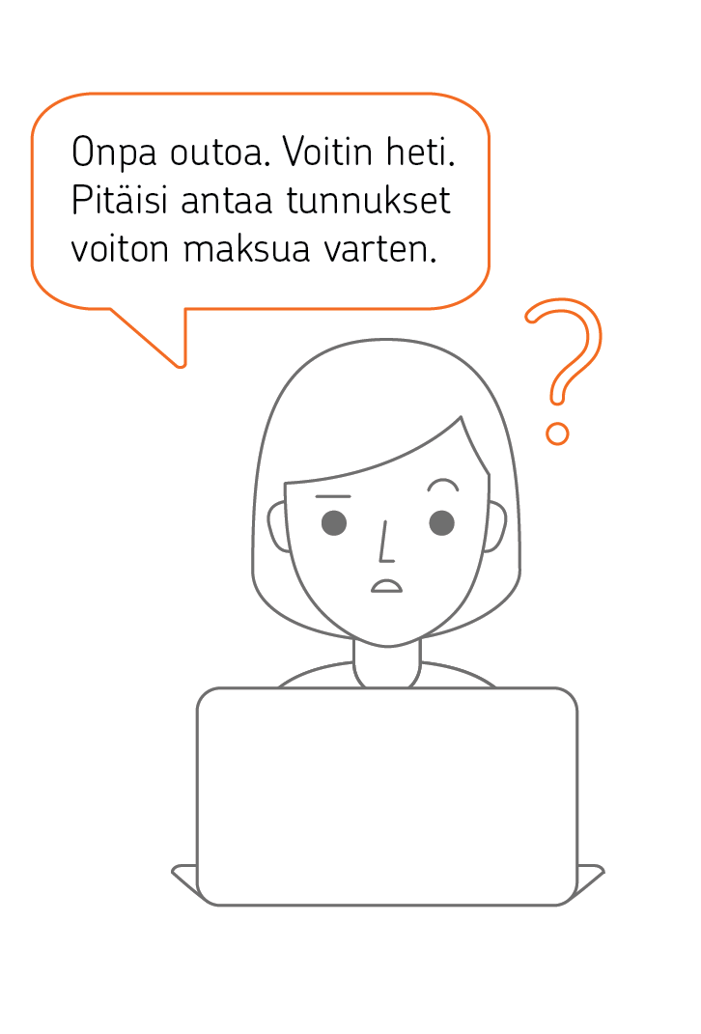
Turvallinen asiointi

Slide 13
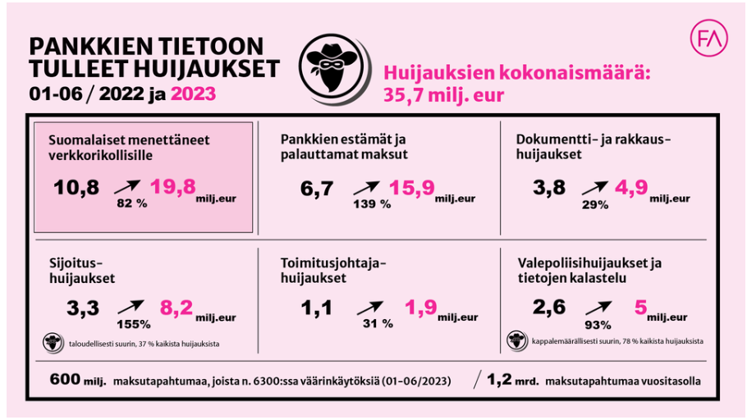
Finanssiala ry:n (FA) 14.9.2023

Slide 14
Tyypilliset nettihuijaukset: Sijoituksia, rakkautta, perintöä, arpajaisvoittoja ja lainoja ulkomailta
Luvataan suuria summia, mutta näiden kotiuttaminen vaatii etukäteismaksuja.
Pyydetään varoja mm. veroja, viisumia tai lentolippuja varten (väärennettyjä dokumentteja).
Sijoituksia tai valuuttakauppaa lupauksilla korkeista tuotoista. Kiireen, suostuttelun ja painostuksen avulla tulee tunne, ettei tarjouksesta voi kieltäytyä.
Voitetaan luottamus tai rakkaus ennen avunpyyntöjä ja rahapyyntöjä.
Liian hyvää ollakseen totta!
+
nettikirpputorihuijaukset ja…
Notes:
Tehokkain tapa suojautua verkossa tapahtuvalta manipuloinnilta ja verkkorikollisuudelta on tunnistaa erilaiset huijausyritykset sekä yleisimmät väärinkäytösilmiöt

Slide 15
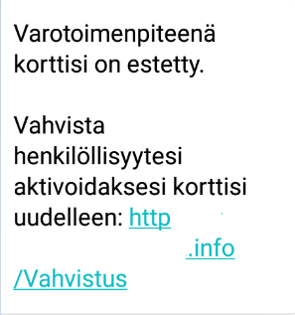
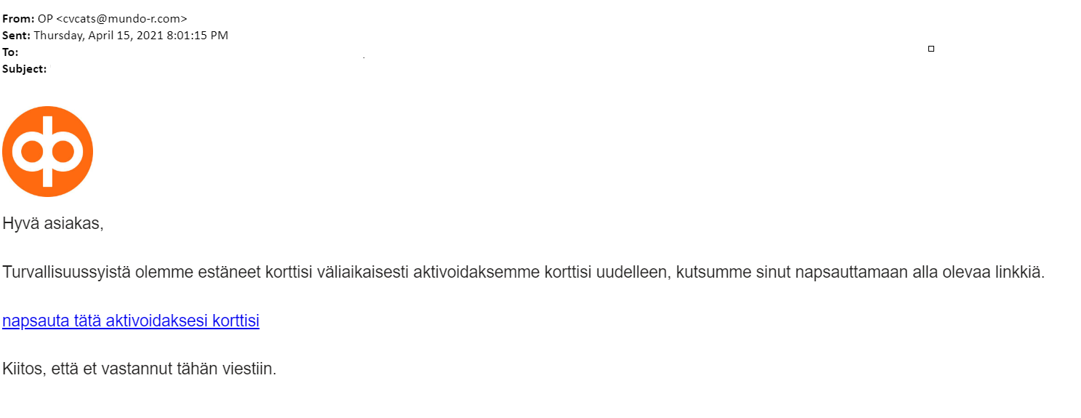
Tunnista huijausviesti Päivityksiä pankkipalveluihin ei tehdä sähköpostin kautta, eikä varoja siirretä turvaan puhelinkeskusteluissa
Omituinen lähettäjän sähköpostiosoite Lähettäjätieto ”OP” on väärennetty
Linkit kalastelusivulle
Huijarit luovat kiireen tunnun, että ei ehtisi miettiä asiaa rationaalisesti! Mikään ei ole niin kiireellinen asia, etteikö se ehtisi odottaa, että voi kysyä konttorista tai puhelinpalvelusta ensin.

Slide 16
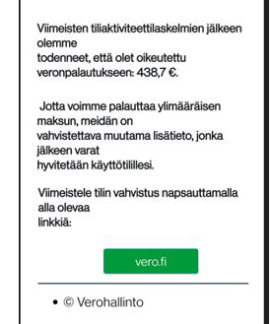
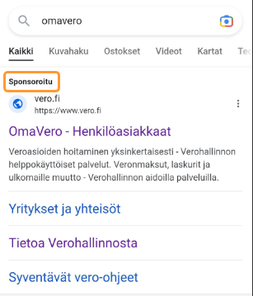
Nämä kaikki ovat huijausviestejä
Notes:
Lisädia Turvallisuus-osioon Huijarit voivat käyttää yrityksen virallisia logoja ja tunnuksia.
Sivustoille ei suositella menemään Googlen kautta, koska huijarit voivat ostaa mainospaikkoja haun kärkeen ”sponsoroitu”.
Tori.fi-huijaukset myös yleistyneet.

Slide 17
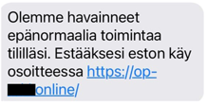
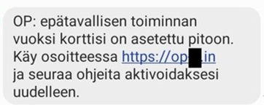
Tunnista tekstiviesti- ja WhatsApp -huijaukset Näin suojaudut petoksilta
Älä klikkaa tekstiviesteissä tulevia linkkejä.
Pankki tai poliisi ei koskaan pyydä sinulta salasanoja tai korttien tunnuksia. Jos sinua lähestytään kiireisellä asialla pankista tai poliisista, kyseessä voi olla huijaus.
Jos olet epävarma saamastasi yhteydenotosta, voit aina tarkistaa asian ensin omasta pankistasi ennen kuin palaat asiaan.
Esimerkkejä vastaanotetuista huijausviesteistä
Notes:
Nettihuijaukset ja muut huijaukset | Kuluttajaliitto Huijausviestit huijareilta voivat tulla puhelimeen samaan viestiketjuun kuin aidot yrityksen tai pankin viestit. Ole siis tarkkana myös silloin, kun viesti näyttää tulevan viralliselta taholta.

Slide 18
Miten suojautua huijauksilta – muista nämä!
Älä koskaan luovuta tunnuksiasi toisen käyttöön tai paljasta tunnuslukujasi kenellekään.​
Pankit eivät koskaan lähetä linkkiä, jonka kautta pyydetään kirjautumaan pankkitunnuksilla.
Älä koskaan kirjaudu hakukoneen kautta verkkopankkiin, koska voit päätyä huijaussivulle​ - Kirjaudu aina pankin verkkopalveluun kirjoittamalla selaimen osoiteriville osoite
Seuraa tilitapahtumiasi ja luottokorttiveloituksiasi esimerkiksi mobiilisovelluksella tai OP Tiliviestin avulla.
Notes:
2: suhtaudu ylipäätään huolellisesti ja varauksella viranomaisten, kuten Kelan, Veron tai kaupunkien viesteihin, joissa pyydetään kirjautumaan pankkitunnuksella. Jos et osannut odottaa yhteydenottoa, kyseessä voi olla huijaus.

Slide 19
Pankki- ja luottokortin turvallinen käyttäminen
Kortti on turvallisempi maksutapa kuin käteinen.
Suojaa tunnusluku sitä näppäillessäsi.
Kortin tunnuslukua ei saa antaa kellekään.
Tunnuslukua ei saa kirjoittaa mihinkään ylös!
Pidä kortin käyttörajat sinulle sopivina.
Kortin turvarajoja voi muuttaa konttorissa tai verkkopalvelussa.
OP Tiliviestin kautta saat tekstiviestin korttimaksusta.
Toimi nopeasti ongelmatilanteissa:
Sulje korttisi soittamalla pankkisi sulkupalveluun
Tallenna matkapuhelimeesi sulkupalvelun numero.
Varmista säännöllisin väliajoin, että kortti ja lompakko on tallessa.

Slide 20
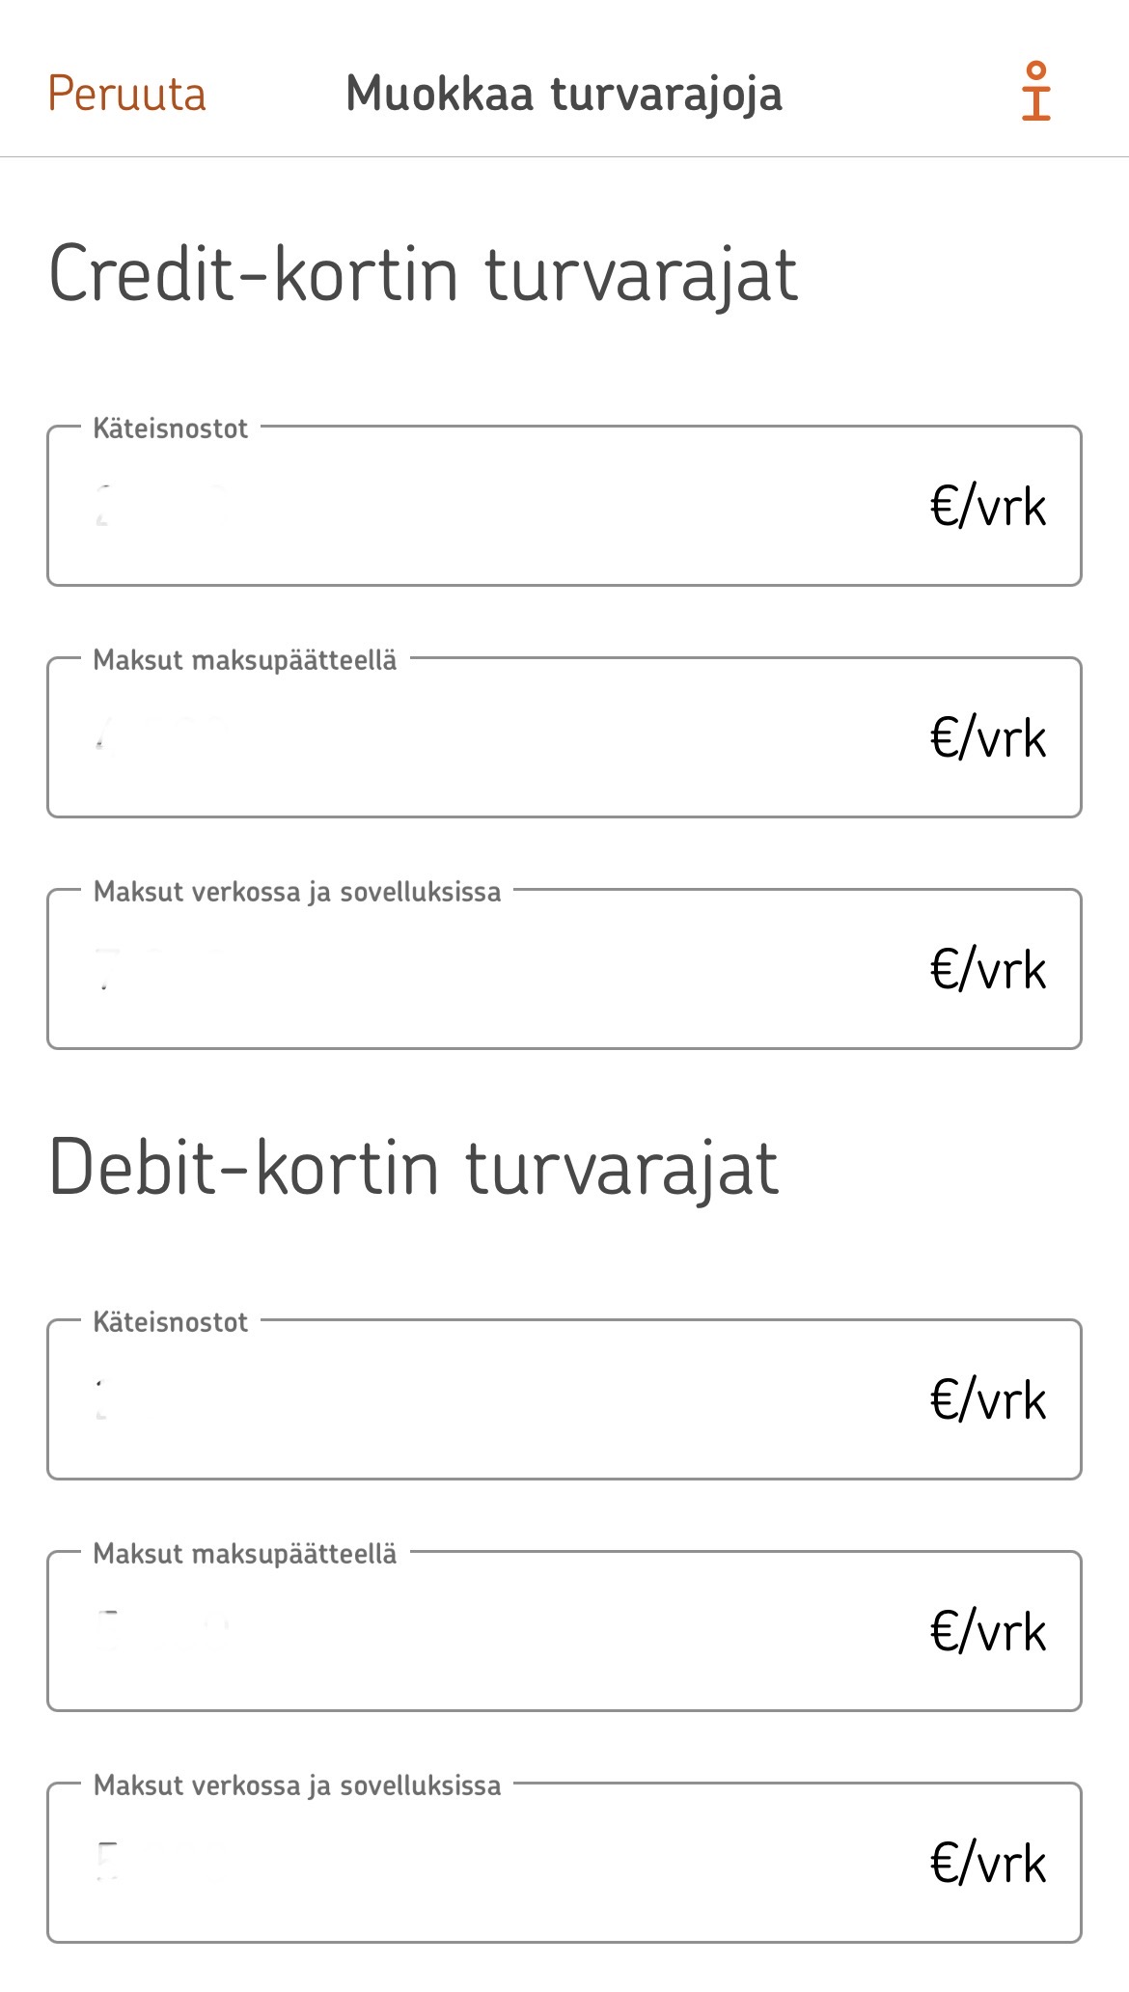
OP: Aseta tili- ja korttimaksuille rajat Näin suojaudut petoksilta
Tilien ja korttien turva-asetukset voi asettaa niin konttorissa kuin digipalvelussa. Turvarajan avulla voit itse määrätä, kuinka paljon tililtä tai kortilta voi veloittaa vuorokauden aikana.
Tilin asetukset - Tilin käyttörajoitukset (€)
Kortin asetukset - Debit-turvarajat (€)
Kortin asetukset - Credit-turvarajat (€)
Jos käytät luottokorttia harvoin, voit laittaa rajoiksi nolla. Kun tarvitset luottoa, käy nostamassa rajat haluttuun rajaan.
TÄRKEÄÄ – Pidä huolta tunnuksistasi, älä luovuta niitä muille!
Notes:
Tilin asetukset - Tilin käyttörajoitukset (€)
Vuorokausikohtainen rajoitus (nostot ja siirrot)
Yksittäisen noston tai siirron rajoitus
Vahvin asetus, joka vaikuttaa myös Debit-korttimaksuihin
Kortin asetukset - Debit-turvarajat (€)
Käteisnostot €/vrk rajoitus
Varmennetut korttiostot €/vrk rajoitus
Verkkomaksaminen ja muut etäostot € /vrk rajoitus
Kortin asetukset - Credit-turvarajat (€)
Käteisnostot €/vrk rajoitus
Varmennetut korttiostot €/vrk rajoitus
Verkkomaksaminen ja muut etäostot €/vrk rajoitus

Slide 21
Toimi näin jos havaitset, että olet joutunut huijauksen uhriksi
Lopeta yhteydenpito rikollisten kanssa välittömästi.
Ole heti yhteydessä pankkisi asiakaspalveluun *
Tee rikosilmoitus ja toimi viranomaisilta saamiesi ohjeiden mukaan.
Ota tarvittaessa yhteyttä myös rikosuhripäivystykseen (www.riku.fi).
* Tallenna sulkupalvelun numero puhelimeesi valmiiksi.​
Pankkien sulkupalvelut: OP: 0100 0555, Nordea: 020 333, Danske: 0200 2585, S-pankki: 020 333. Sulkupalvelu on avoinna aina. Puhelun hinta pvm/mpm.
Notes:
Huijauksen uhriksi joutumista ei ole syytä hävetä. Hae rohkeasti apua jos havaitset, että olet joutunut uhriksi.
2: Ota välittömästi yhteys OP:n asiakaspalveluun, jos​
verkkopankkitunnuksesi, maksukorttisi numero tai niiden osa joutuu vääriin käsiin​
henkilöllisyystodistuksesi tai sen kopio on kadonnut.​
huomaat esimerkiksi tililläsi tapahtumia, joita et ole itse tehnyt.
3: Tee rikosilmoitus, jos epäilet tai tiedät jonkun käyttävän henkilö- tai pankkitietojasi. Seuraa viranomaisilta saamiasi ohjeita.

Slide 22
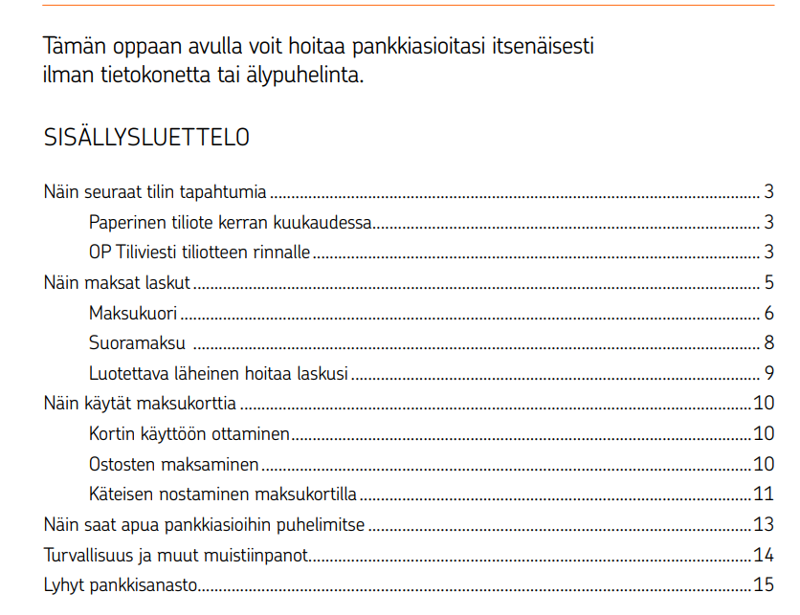
OP:n Opas senioreille

Slide 23
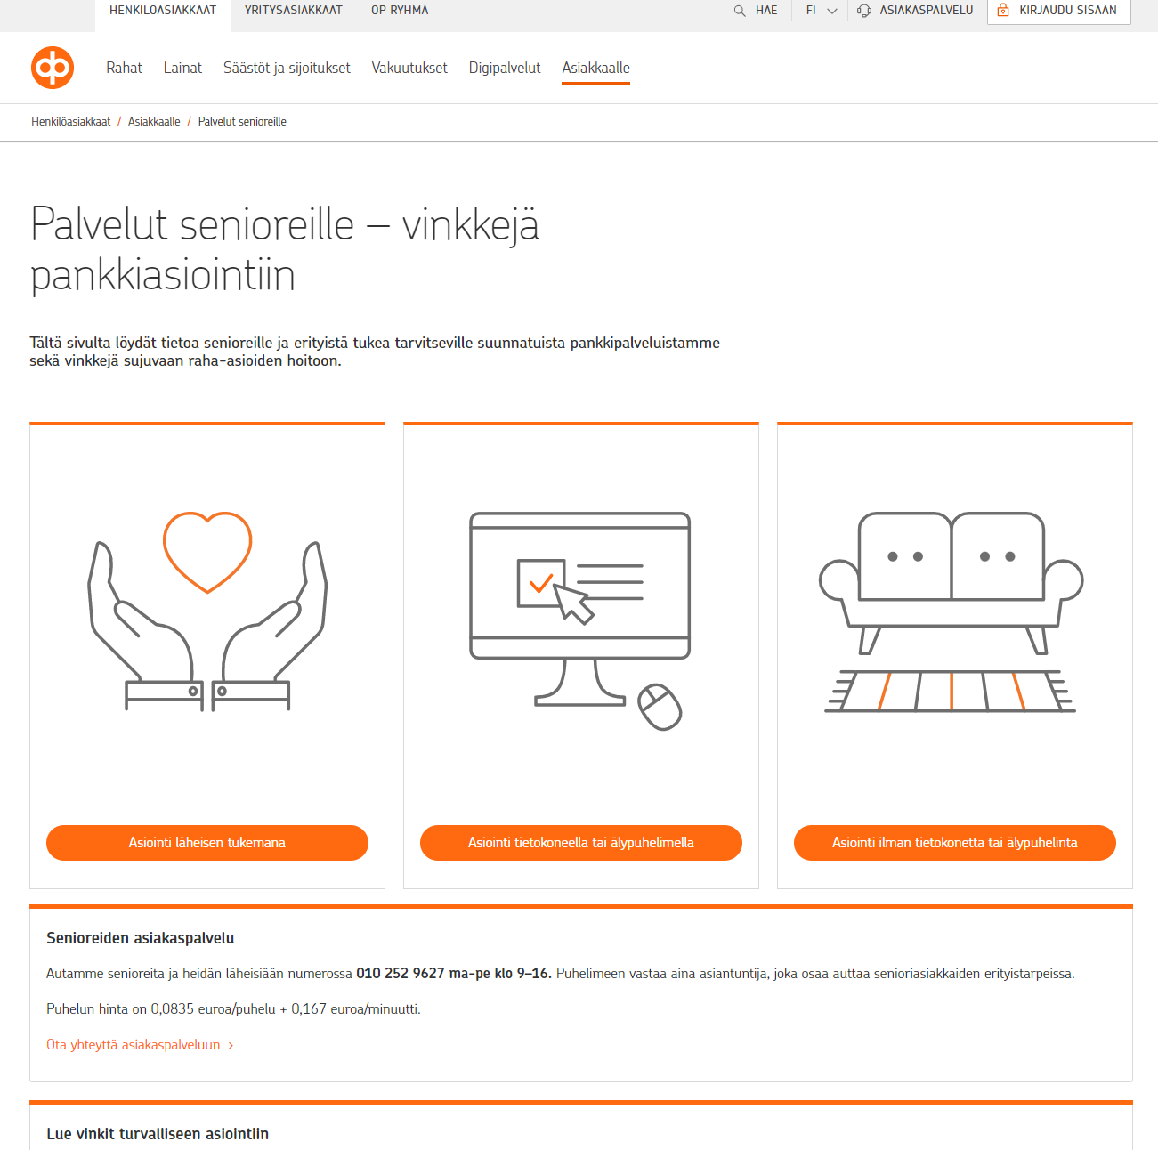
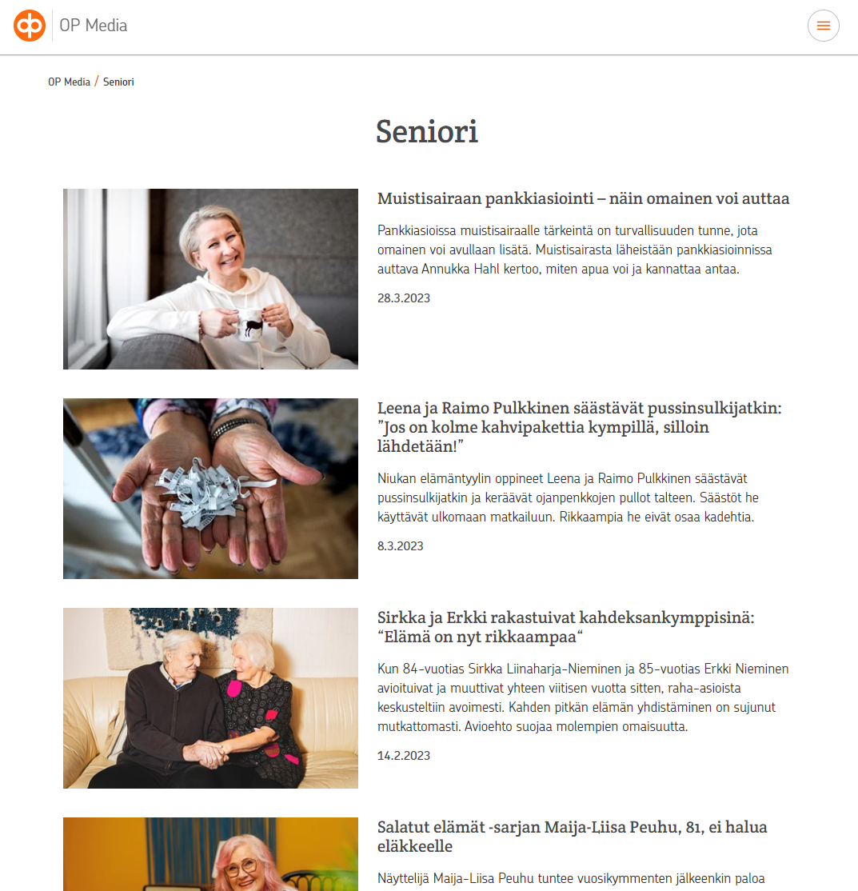
Täältä löydät lisää ohjeita, vinkkejä ja sisältöä
op.fi/seniorit – vinkkejä pankkiasiointiin
op-media.fi/seniorit - artikkelit

Slide 24
Linkkejä OP Median artikkeleihin
Onko puolisosi aina hoitanut raha-asiat
Ärsyttävätkö nämä asiat digissä sinuakin
Rahat varastettiin tililtäni – kuka vastaa
Eila Tuuliara on kokenut tietokoneen käyttäjä
Digitaalisten palveluiden oppiminen iäkkäänä
Hämmentävätkö evästeet ja niihin annettavat suostumukset
Näin asioit verkossa turvallisesti
Näin erotat huijausviestin
Käytä verkkopankkia pankin omalla puhelinsovelluksella
Opi tunnistamaan sosiaalinen manipulaatio
Mitä jos aikuinen lapsi vaatii rahaa?
6 vinkkiä puhelimen asetusten muokkaamiseen
Yhä useampi suomalainen varautuu eläkevuosiin
Näin me varauduimme eläkevuosiin

Slide 25
Varmuutta verkkoon –webinaaritallenne: Välty verkkohuijauksilta
https://op.videosync.fi/varmuutta-verkkoon-2-10-23

Slide 26
Kiitos ja hyvää talven jatkoa!

